Slide 1
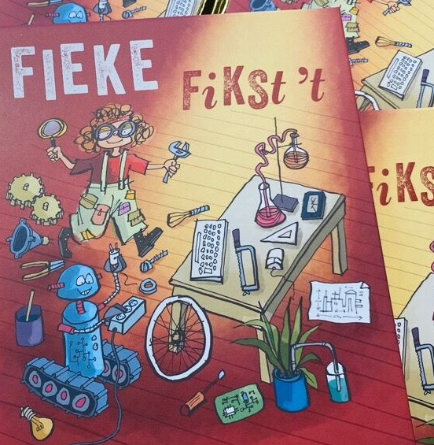

Fieke Fikst’t -
Elektronische wenskaart

Slide 2


Slide 3
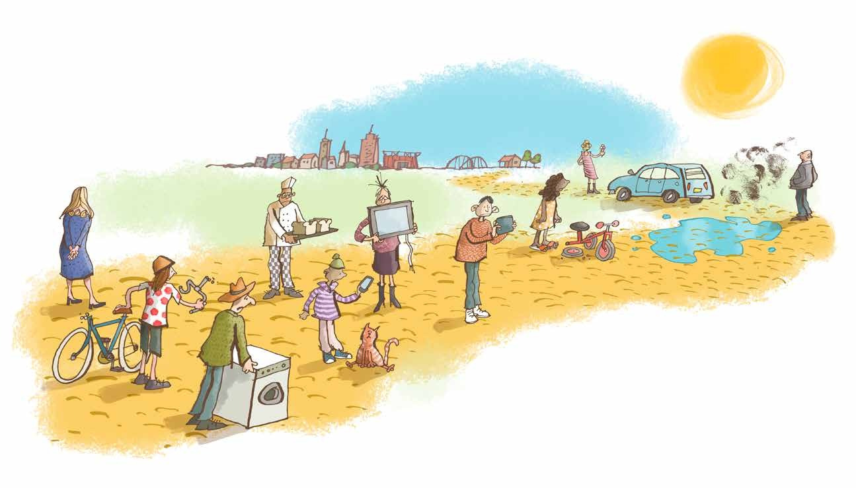
Is je fiets kapot? De televisie kaduuk? Of is de wasmachine aan ’t kraken? Is je tablet stuk? Werkt het internet niet? Dan zal iemand ’t moeten maken.
Zoek je nieuwe energie? Of iets tegen allergie? Wil je regenwater om te tanken? Begin je op de hete zon een heuse ijssalon? Dan zal iemand dat moeten bedenken!

Slide 4
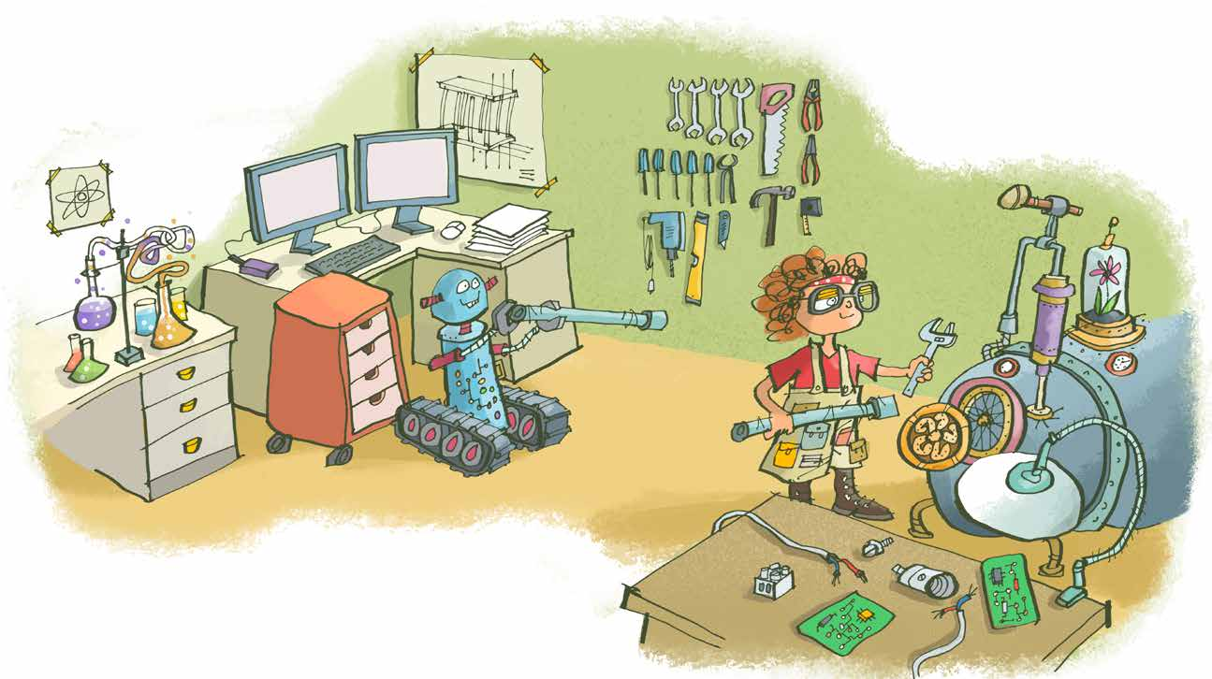
’t Is een pienter kind. Ze fikst en verzint als iets ’t niet meer doet of als ’t anders moet.
En zo iemand, dat is Fieke.

Slide 5
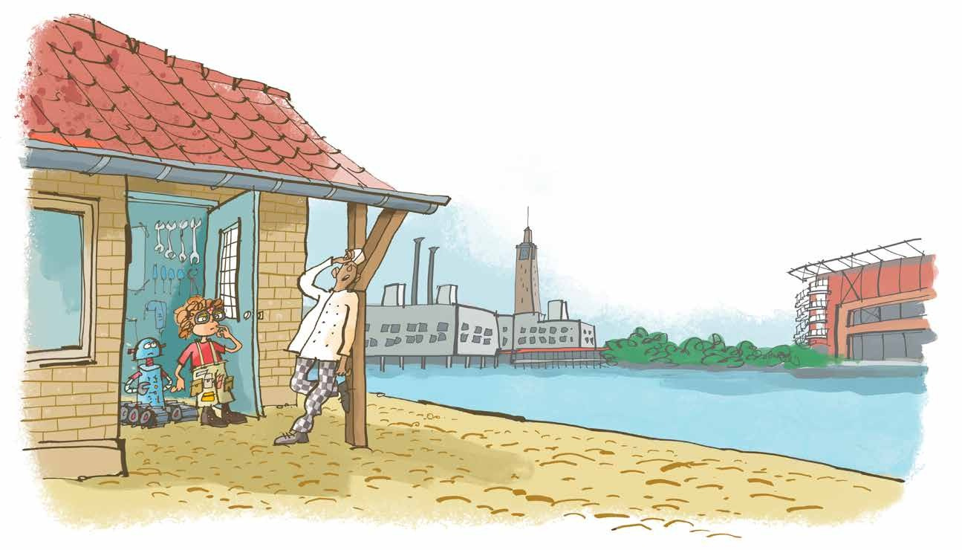
Zo had de bakker geen puf meer om te bakken. Het kneden in de vroegte werd hem allemaal te veel. Door ’t sjouwen met die grote zware zakken, zag hij niet meer het verschil tussen bloem en meel.
Hij belde aan en vroeg: ‘Kun je mij helpen?
Ik weet echt niet meer wat te doen.
Ik ben zo moe, maar ik wil nog lang niet stoppen,
ik blijf bakkeren tot aan mijn pensioen!’
Fieke zei: ‘Komt voor elkaar,
morgen is het klaar!’

Slide 6
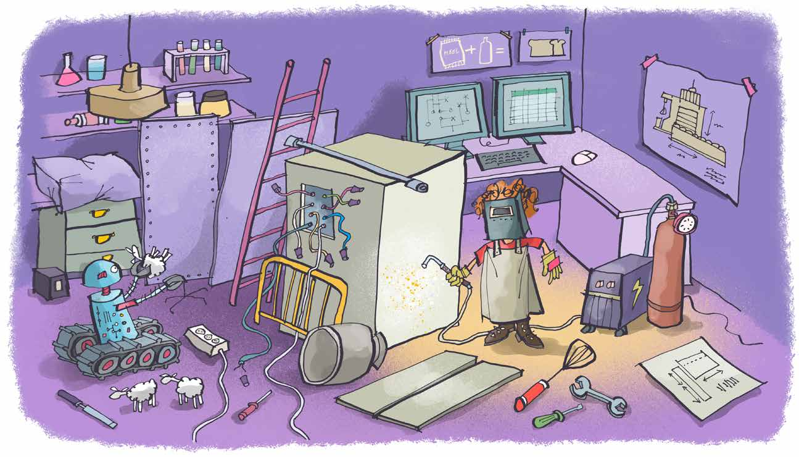

Slide 7
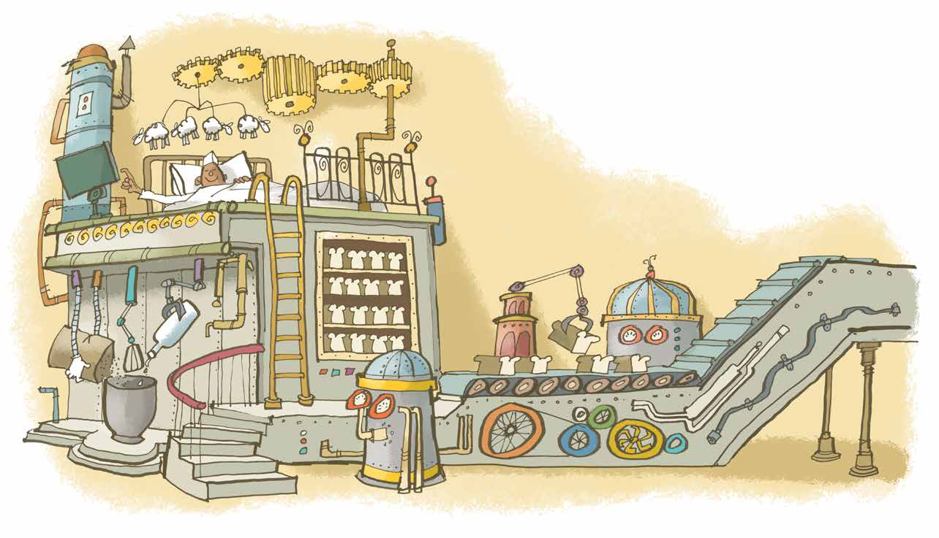
Tadaa! De bakker was nu zielsgelukkig. Hij kon rusten en bakken tegelijk. ‘Dit is waar ik altijd al van droomde, nu word ik echt… slapend rijk!’

Slide 8
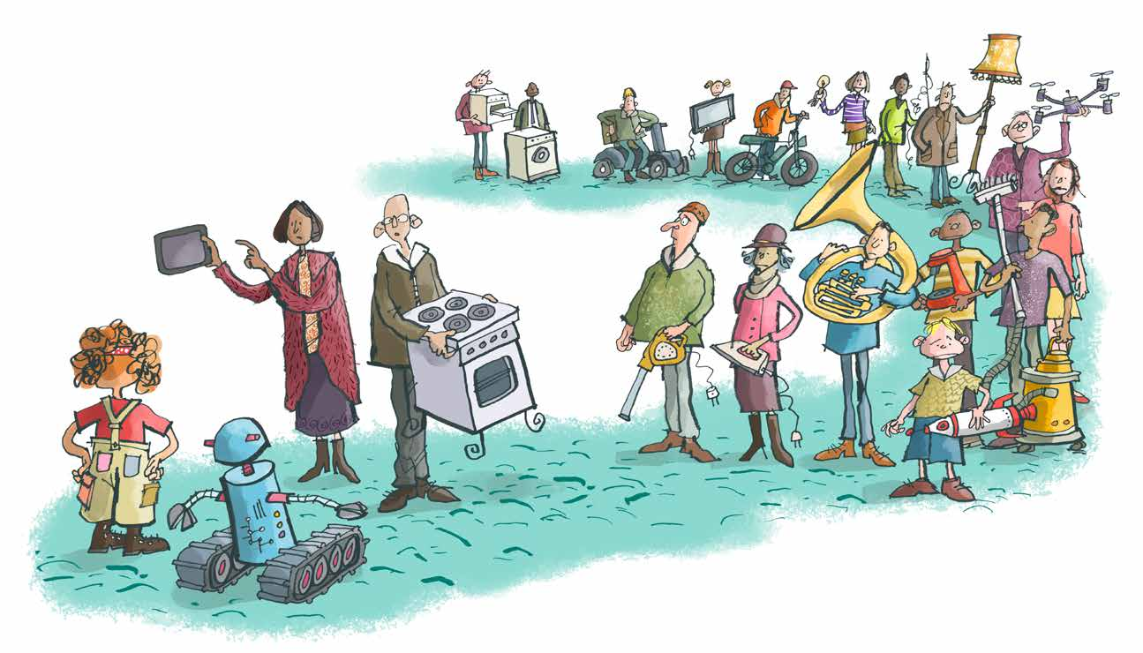
De een na de ander vroeg om hulp. Ook de buren stonden smekend voor het huis. De buurvrouw riep: ‘Fiks onze tablets!’ Toen de buurman: ‘En ons kapotte fornuis!’
Fieke zei: ‘Komt voor elkaar, morgen is het klaar!’

Slide 9
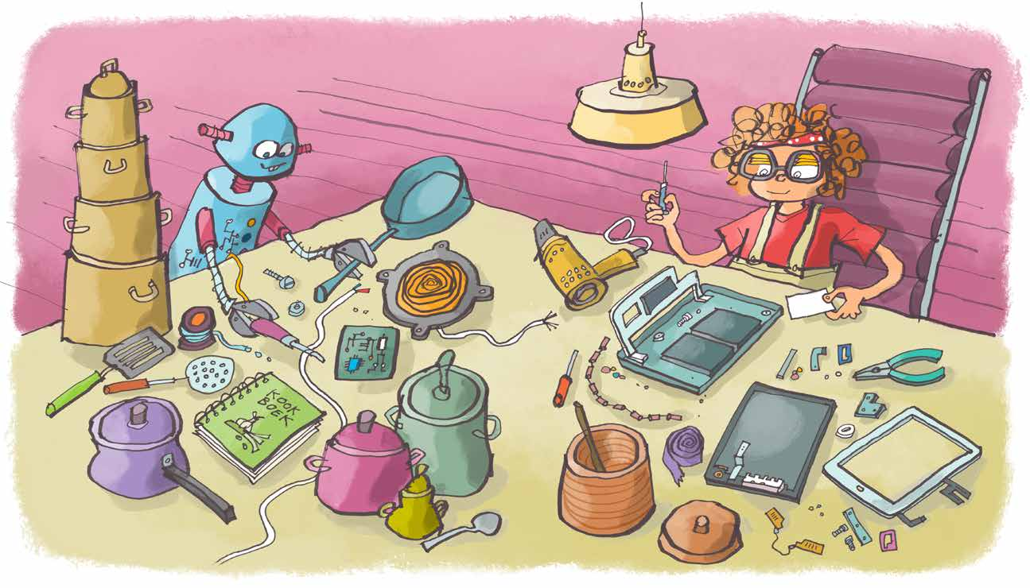

Slide 10
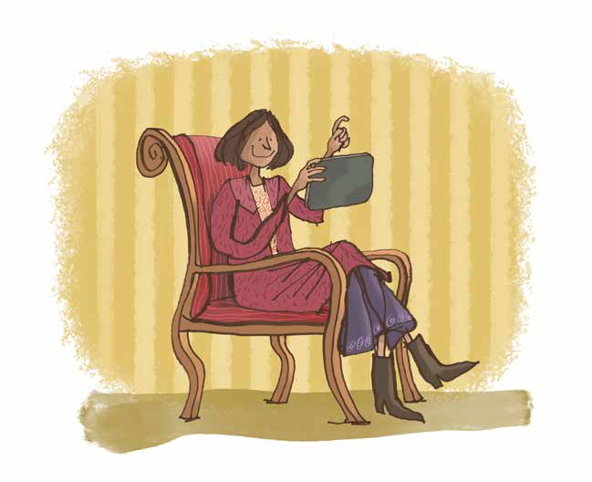
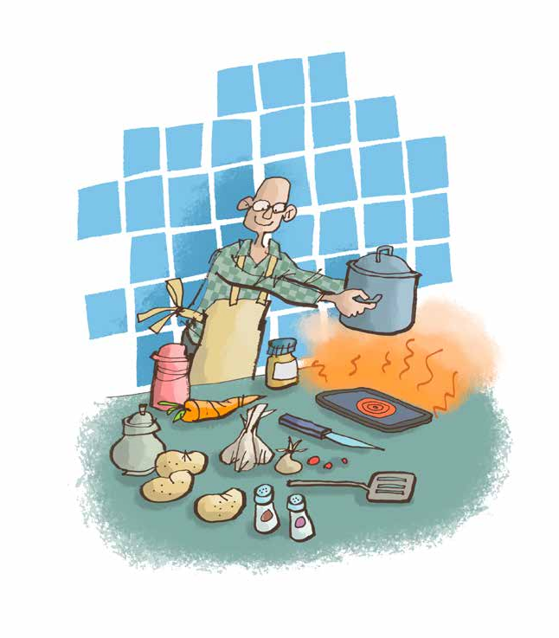
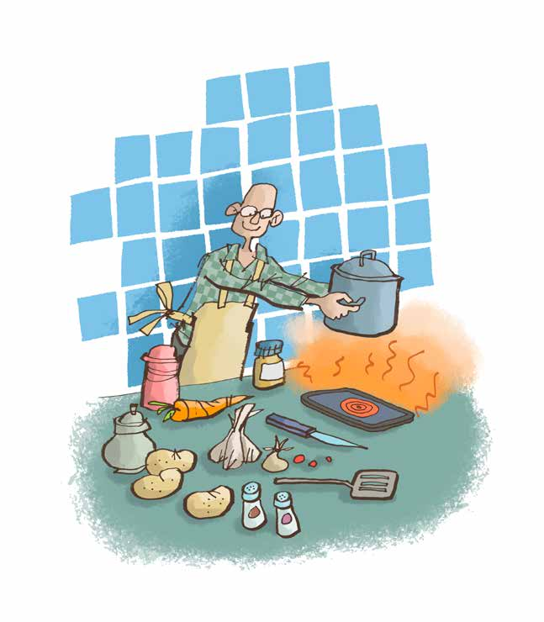
Tadaa! ‘Wat geweldig!’ riep de buurvrouw zielsgelukkig. ‘We kunnen weer gamen. Kind, wat ben jij knap! En mijn man kan ondertussen koken, zo slaan we mooi twee vliegen in één klap.’

Slide 11
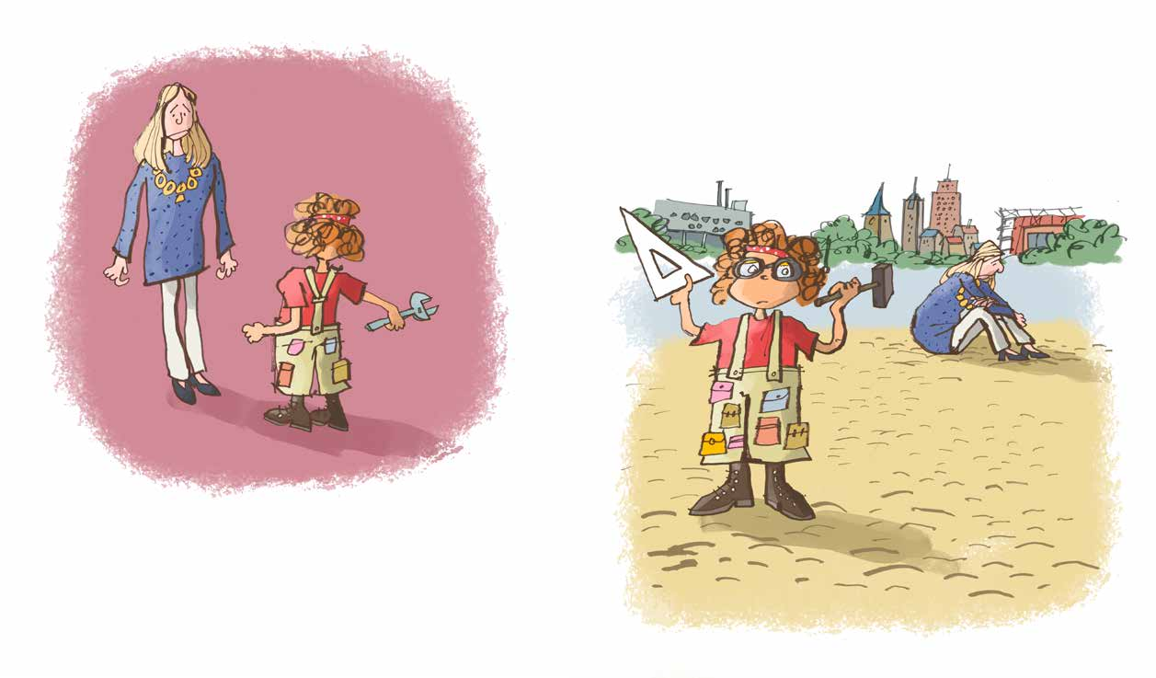
Fieke raakte in paniek! Hoe moest ze dit nu maken? Ze wist veel van techniek, maar niets van deze zaken.
Gisteren kwam zowaar de burgemeester. Ze zei: ‘Help me, ik heb liefdesverdriet. Mijn hart is helemaal gebroken, sinds mijn allerliefste liefje mij verliet!’

Slide 12
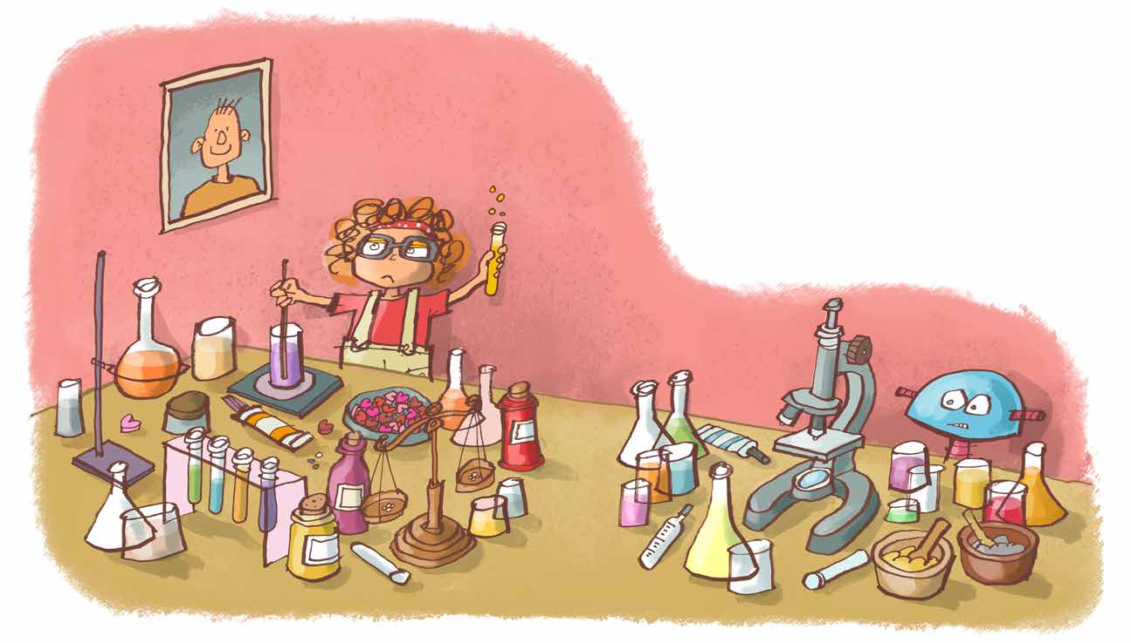
Ze deed wat chemische proefjes, maar het lukte haar gewoonweg niet. Hoe kon ze een gebroken hart nu fiksen? Wat is de oplossing voor liefdesverdriet?
Toen keek ze naar de foto van haar vader
en ineens was de oplossing daar.
Ze zei: ‘Ik moet even een belletje plegen
maar beloof u, vanmiddag is het klaar!’

Slide 13
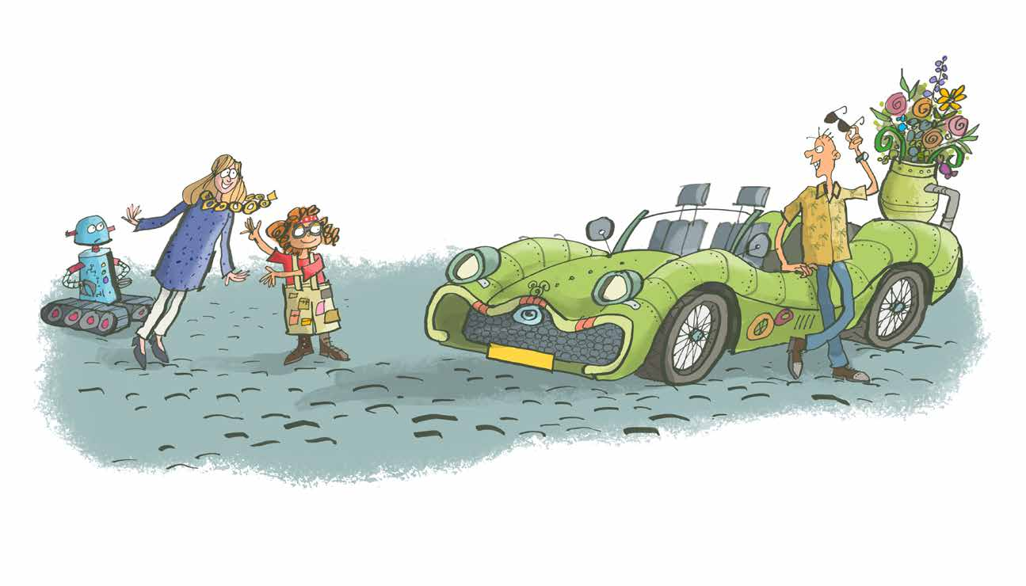
Fiekes vader kwam niet zo heel veel later en parkeerde zijn auto voor de deur. ‘Kijk pap, dit is de burgemeester!’
Ze verschoten allebei van kleur.
‘Oh hallo, wat heeft u mooie ogen…’ ‘Dank u wel, u mag er zelf ook zijn.’ ‘Heeft u zin in een ritje met mijn auto?’ ‘Oh jottum, dat lijkt me reuzefijn.’

Slide 14
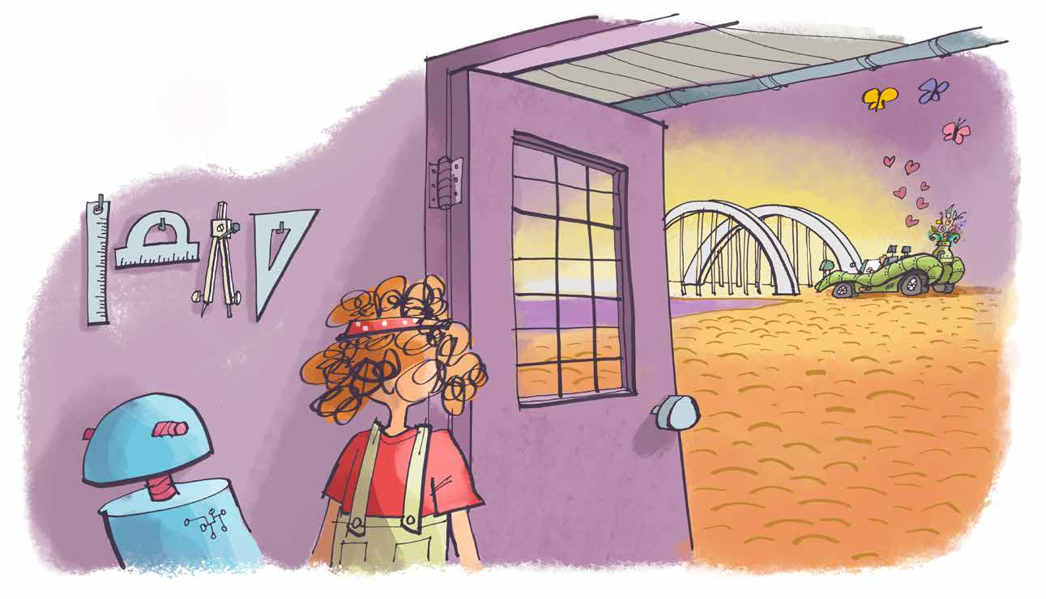
En zie zo, bijna alles kan gefikst met de oplossingen van onze Fieke. Denk soms niet al te moeilijk na en gebruik de juiste technieken.

Slide 15



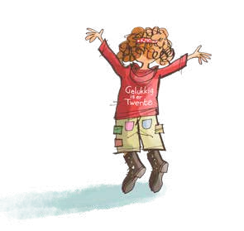
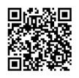
Jij kan worden, worden wat je wil, maar techniek maakt het verschil
… Ik krijg zo vaak de vraag ‘En? En? Wat wil je worden?’ Dan krijg ik ’t benauwd, is dat nu al aan de orde? 'k Heb echt geen idee! Er is ook zoveel keuze. Word ik een techneut, chipontwerper, ingenieuze? Sta ik in het lab net zoals mijn moeder, of word ik net als opa een echte onderzoeker? Of een monteur? Die sleutelt aan de meter? Of een superheld? En maak ik de mensen beter? Maar één ding weet ik zeker… Maar één ding weet ik zeker: jij kan worden, worden wat je wil, maar techniek maakt het verschil. Zoveel dingen die je later kunt doen, vanaf nu tot aan je pensioen.
Jij kan worden, worden wat je wil, maar techniek maakt het verschil. Wat vind je leuk en wat is jouw talent? Je bent echt iets geworden, als je bent wie je bent, Oho, want jij kan worden, worden wat je wil!
Luister het hele liedje en bekijk de videoclip

Slide 16
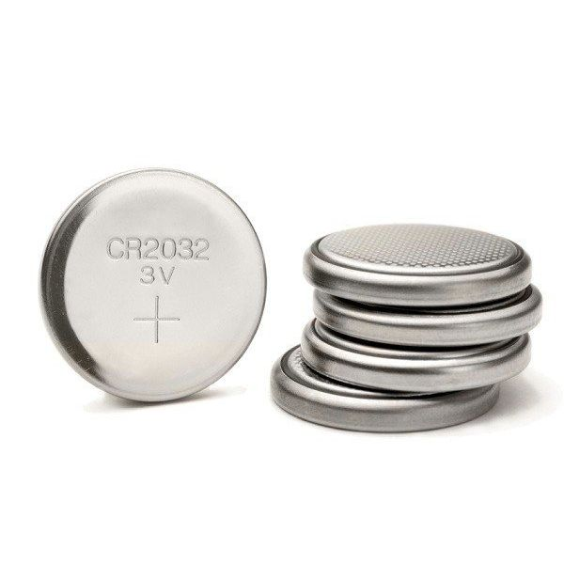


Slide 17


Slide 18
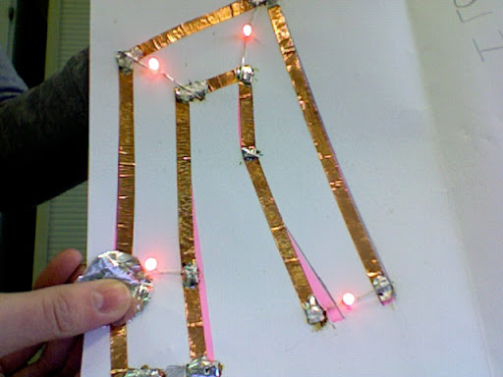

Slide 19
Batterij of
stopcontact
Apparaat

Slide 20





